Slide 1
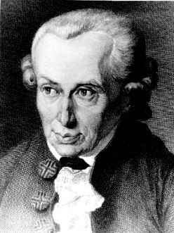
Immanuel Kant
Nebulární hypotéza
Pojetí prostoru a času
Antinomie
Objektivita
1724-1804

Slide 2
Nebulární hypotéza

Slide 3
Nebulární hypotéza

Slide 4
Nebulární hypotéza

Slide 5
Nebulární hypotéza

Slide 6
Nebulární hypotéza

Slide 7
Nebulární hypotéza
Hypotézy vzniku sluneční soustavy musí například uspokojivě vysvětlit
téměř kruhové dráhy planet ležící v jedné rovině se souhlasným smyslem rotace, který se shoduje s rotací Slunce
vztah mezi poloosami drah planet a pořadovým číslem planety, tzv. Titiovu-Bodeovu řadu
málo výstředné, od ekliptiky velmi málo odkloněné dráhy přirozených satelitů
rozdíly v hustotách vnitřních a vnějších planet
nepřímoúměrné rozdělení hmotnosti a hybnosti mezi planety a Slunce

Slide 8
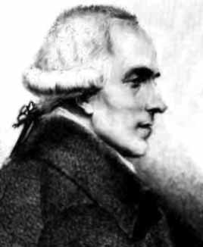
Myšlenka vývoje vesmíru
Simone Laplace

Slide 9
Prostor jako a priori
Kritika čistého rozmyslu, Transcendentální estetiky oddíl prvý.
Transcendentální – transcendentní
Transcendentní – pojmy (tvrzení) překračující oblast možné zkušenosti, nekriticky přesahují meze našeho poznání
Transcendentální – poznání, které překračuje v subjektivním slova smyslu předmět směrem k apriorním podmínkám poznání tohoto předmětu.

Slide 11
Prostor jako a priori
Intence
Nemáme žádné čisté vědomí (na rozdíl od Descartova cogitans), vědomí je již vždy předmětné svou intencí na předmět.
Předměty z okolního světa si přestavujeme pomocí tzv. vnějšího smyslu, což je vlastnost naší mysli. V tomto vnějším smyslu je dán
tvar
velikost
poloha (vzájemný poměr).

Slide 13
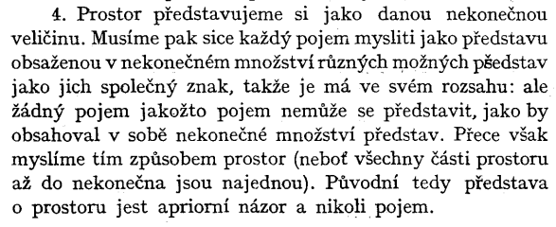

Slide 14
Prostor jako a priori
Prostor není empirický pojem. Není odvozen z vnější zkušenosti.
Prostor je nutná představa a priori.
Prostor není diskursivní, tj. obecný pojem o vztazích věcí vůbec, ale čistý názor.
Prostor si představujeme jako nekonečnou veličinu. Všechny části prostoru jsou najednou.

Slide 15
Prostor jako a priori
Transcendentální výklad pojmu prostoru
Vysvětlení pojmu jako principu, který odůvodňuje možnost jiných syntetických soudů a priori.
Prostor je formální schopnost vnějšího názoru vnímat předměty a poskytovat rozumu bezprostřední představu o nich. Jedině tak je geometrie pochopitelná jako syntetické a priori.

Slide 16
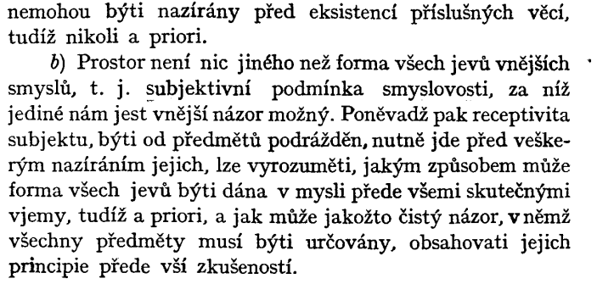

Slide 17
Prostor jako a priori
Závěry
Prostor není vlastností věcí o sobě ani nevyjadřuje jejich vzájemný poměr.
Prostor je forma všech jevů vnější smyslů, subjektivní podmínka smyslovosti, která je před všemi skutečnými vjemy jako čistý názor – a priori.

Slide 18
Čas jako a priori
Metafysický výklad pojmu času
Čas není empirickým pojem abstrahovaný ze zkušenosti.
Čas je nutná představa jako základ všech názorů.
Z a priori času vyplývá i možnost apodiktických závěrů o čase:
je jednorozměrný
nelze vyvodit ze zkušenosti
je to pravidlo, podle kterého je zkušenost vůbec možná.
Čas není diskursivní.
Nekonečnost času – všechny různé časy jsou jen omezenými částmi jednoho jediného základního času.

Slide 19
Čas jako a priori
Transcendentální výklad pojmu času
Pojem změny a pohybu je možný jen skrze představu času.
Závěry
Čas není nic samo o sobě existujícího ani objektivní vlastností věcí. Čas je forma vnitřního smyslu – nazírání sebe sama a svého vnitřního stavu. Čas je formální podmínka a priori všech jevů

Slide 20
Čas jako a priori
Čas je tedy
empirická realita, je objektivně platný, pokud jde o předměty, které mohou být dány našim smyslům. Nazírání je vždy jen smyslové, tzn. že se nemůžeme setkat s předmětem, který by nebyl určen časově.
Nemá však absolutní realitu, ale po abstrakci od smyslových dat zůstává čas jako transcendentální idealita
Čas a prostor nejsou pojmy, ale apriorní formy nazírání.

Slide 21
Antinomie
Thesis
Svět má počátek v čase a jest také prostorově ohraničen.
Antithesis.
Svět nemá počátku ani hranic v prostoře, nýbrž jest i časově i prostorově nekonečný.

Slide 22
Svět má počátek v čase a jest také prostorově ohraničen
Důkaz.
Neboť dejme tomu: že svět nemá počátku v čase: tož uběhla až k danému každému okamžiku věčnost a tudíž uplynula nekonečná řada po sobě následujících stavů věcí ve světě. Než nekonečnost řady záleží právě v tom, že nikdy nemůže býti ukončena sukcesivní syntesou. Tedy jest nekonečná uplynulá řada světová nemožná: tudíž, počátek světa nutnou podmínkou její jsoucnosti, což bylo nejprve dokázati.
Zřetelem k druhému vezměme opět opak za daný: pak bude svět nekonečně daný celek najednou eksistujících věcí. Nyní nemůžeme velikost nějakého kvanta, nedaného v určitých hranicích při každém názoru,l) představiti si jinak nežli syntesou jeho částí a totalitu takového kvanta jen úplnou syntesou anebo opětovným přidáváním jednoty sobě samému2). Tudíž za účelem pochopení světa, všechny prostory vyplňujícího, jako celku musila by syntesa částí nekonečného světa býti pokládána za dokonanou, t. j. nekonečný čas musel by vypočítáváním všech koeksistujících věcí považován býti za uplynulý, což je nemožnost. Proto nekonečný agregát skutečných věcí nemůže býti za daný celek a s tím zároveň ani za najednou daný považován.

Slide 23
Svět nemá počátku ani hranic v prostoře, nýbrž jest i časově i prostorově nekonečný
Důkaz.
Neboť dejme tomu: že má počátek. Poněvadž počátek znamená jsoucno, před nimž ušel čas, v němž věc nebyla, musel předcházeti čas, v niž světa nebylo, t.j. prázdný čas. Ale v prázdném čase není vznik nějaké věci možný, poněvadž žádný díl tohoto času nemá na sobě rozeznávací podmínku jsoucna před známkou nejsoucna (at si třeba přijmeme, že povstal sám sebou nebo z jiné příčiny). Může tudíž ve světě počnouti mnoho řad věcí, ale svět sám nemůže míti počátek a jest vzhledem k minulosti nekonečný.
Co se týče toho druhého,. přijměme zase nejdřív opak: že totiž svět prostorově jest konečný a obmezený: pak se nachází v prázdném prostoře neobmezeném. Tedy by zde musel býti nejen poměr věcí: v prostoře, nýbrž také věcí. ku prostoru.
Poněvadž pak svět jest absolutní celek, mimo nějž žádný předmět názoru ' a proto ani korelát světa, se nenajde, k němuž by se vztahoval, tu by poměr světa k prázdnému prostoru byl poměrem k žádnému předmětu. Takový však poměr, tudíž i ohraničení světa prázdným prostorem, není nic ; není tedy svět prostorově nikterak ohraničený, t. j. jest vzhledem k rozlehlosti nekonečný.

Slide 24
Antinomie
Thesis.
Antithesis.
Druhý rozpor transcendentálních idejí.
Každá složená substance ve světě záleží z jednoduchých částic a nikde neeksistuje nic, leč jednoduché, anebo co z něho je složeno.
Žádná složená věc na světe nezáleží z jednoduchých dílů a nikde v něm neeksistuje nic jednoduchého.
Třetí rozpor transcendentálních idejí.
Není svobody, nýbrž všechno ve světě děje se prostě podle zákonů přírodních.
Kausalita dle zákonů přírodních není jediná, z níž by se daly světové jevy vesměs odvoditi. Jest nutno ještě kausalitu se svobodou přijmouti k vysvětlení jich.
Čtvrtý rozpor transcendentálních idejí.
Ke světu náleží něco, co bud jako jeho část anebo příčina jeho je bytostí prostě nutnou.
Neeksistuje nikde žádná bytost prostě nutná, ani ve světě ani mimo něj, jako jeho příčina.

Slide 25
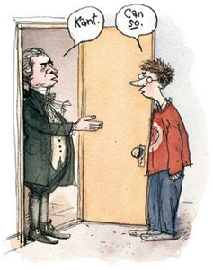

Slide 26
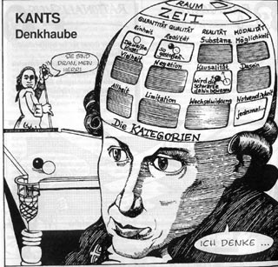
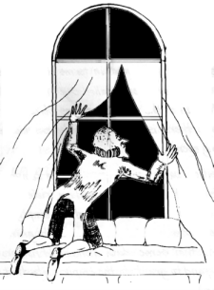
Objektivita
Kant peers beyond the window of the phenomenal world and sees nothing

